Slide 1
Расписание на день
Заливакин Тимофей

Slide 2
Описание
Приложение для планирования расписания на день на андроид
Язык: Kotlin

Slide 3
Главный экран
Столбик с расписанием
Кнопка добавление событий
Кнопка настроек
Можно помечать выполнен ли пункт

Slide 4
Экран настроек
Смена темы
Смена языка

Slide 5
Сохранение изменений
Есть возможность сохранения расписания и настроек

Slide 6
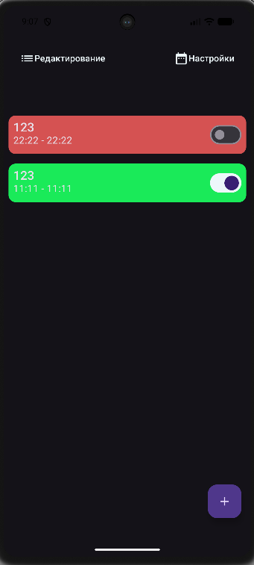
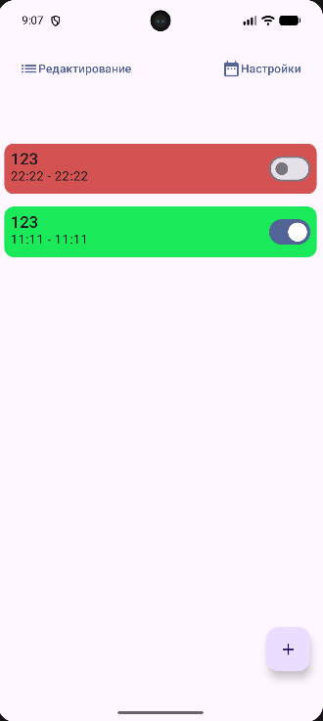
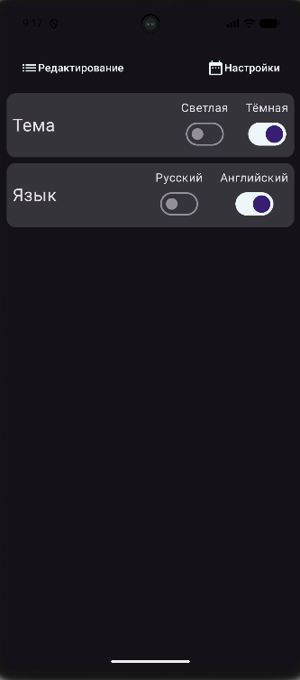
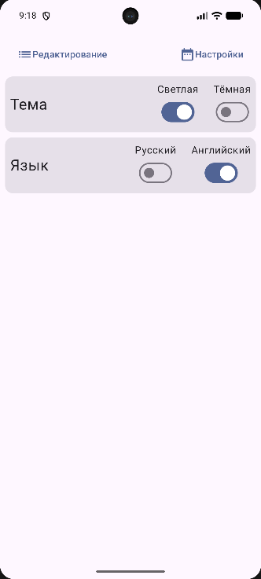
Фотографии интерфейса

